Slide 1
강남구 내취향 맛집은 어디?
리뷰 유사도 분석을 통한 맛집 추천
3조: 박정열 이병언 이승희 이찬영 최규광 한준표

Slide 2
INDEX
주제 선정
데이터 수집
모델 학습
결과
코드 리뷰

Slide 3
주제 선정

Slide 4
주제 선정
리뷰 및 리뷰 수
사진
어떤 리뷰가 달리는지?.
음식이 어떻게 나오는지?
위치
메뉴
어떤 역에 위치해 있는지?
어떤 음식을 먹을 것인지?

Slide 5
데이터 수집

Slide 6
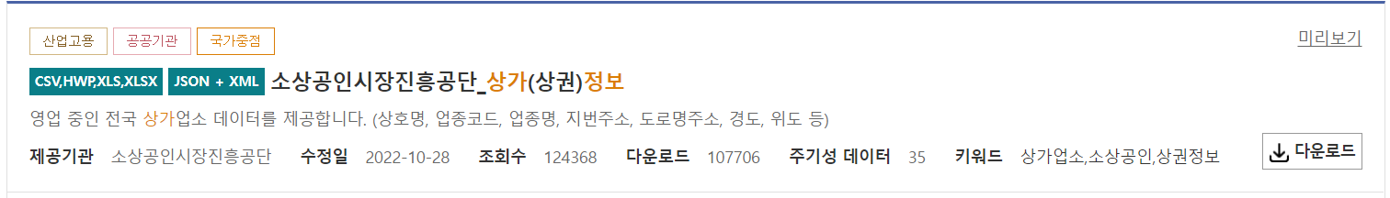
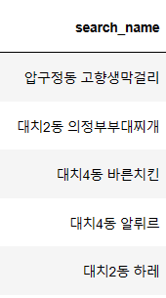
데이터 수집
공공 데이터 포털
상권 정보를 전처리하여 네이버 맵 크롤링
→ [도로명]과 [상호명]을 합쳐 네이버 지도에 검색해가며 정보 크롤링

Slide 7
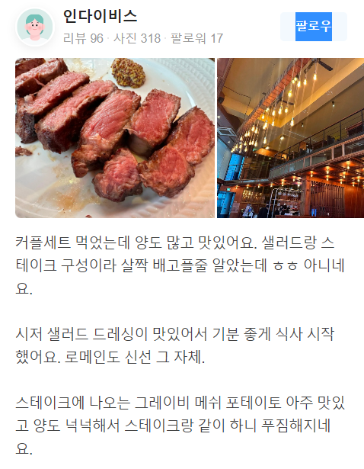
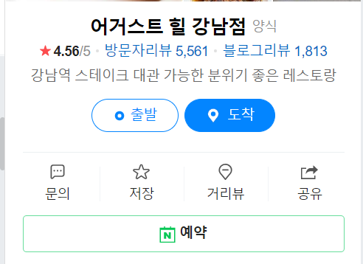
데이터 수집

Slide 8
추천 시스템

Slide 9
추천 시스템
코사인 유사도 – review (리뷰 데이터), position (음식점 위치)
코사인 유사도와 각 review_cnt (음식점 리뷰 데이터 수), score (평점) 을 보팅
방법1: result = review * 1 + position * 0.3 + review_cnt * 0.001 + score * 0.005
방법2: result = review * 1 + position * 0.3 + review_cnt * 0 + score * 0.005

Slide 10
추천 결과

Slide 11
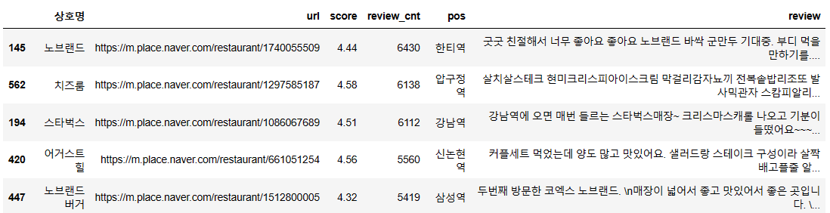
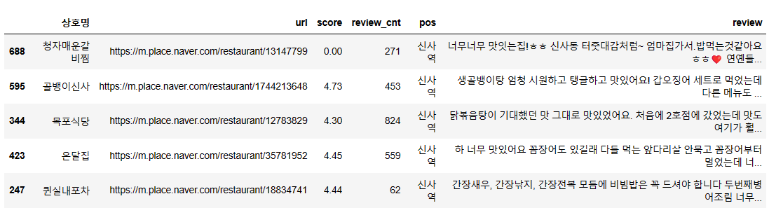
추천 결과
[신사역 청자매운갈비찜] 검색 추천 시스템의 결과
방법1: result = review * 1 + position * 0.3 + review_cnt * 0.001 + score * 0.005
방법2: result = review * 1 + position * 0.3 + review_cnt * 0 + score * 0.005

Slide 12
코드 리뷰

